Slide 1
窥视delete语法的本质

Slide 2
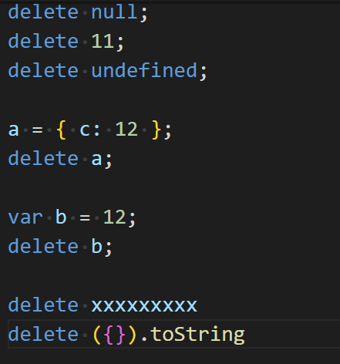
疯狂的delete

Slide 3
delete 的返回值是什么
Boolean类型
true, 不一定删除成功，代表 删除没有发生异常
fasle,一定没有删除成功

Slide 4
delete 不能删除哪些属性
任何用var声明的属性，不能从全局作用域或者函数的作用域删除
任何用let或者const声明的属性，不能从它声明的作用域删除
不可配置（configurable）的属性不能被删除

Slide 5
delete 删除原型上的属性
delete不会遍历原型链， 或者说姿势不对
delete Foo.prototype.bar

Slide 6
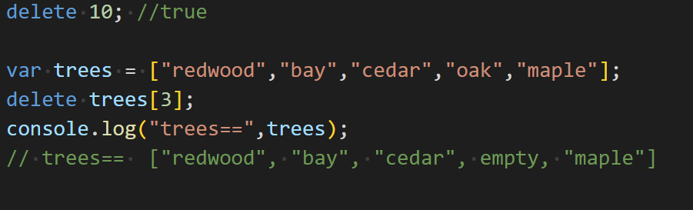
delete 删除的到底是什么

Slide 7
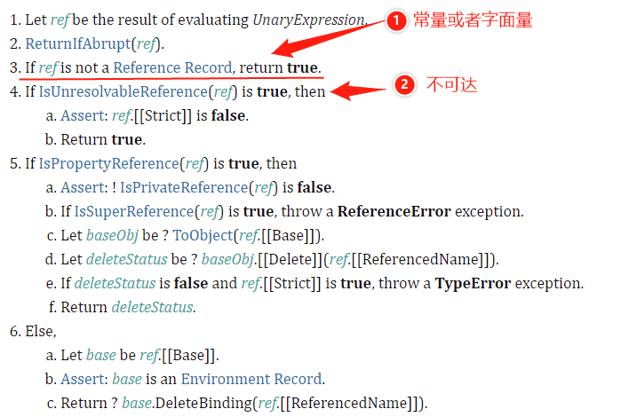
delete 协议描述

Slide 8
delete 语法的的本质是什么
操作表达式结果
值，字面量，不操作，直接返回true
引用类型，删除引用

Slide 9
严格模式
SyntaxError: 变量，函数名，函数参数
TypeError： configurable: false
ReferenceError： 典型的就是delete super.property

Slide 10
解答

